Slide 1


自强讲堂第一期
制作人 周景尧

Slide 2
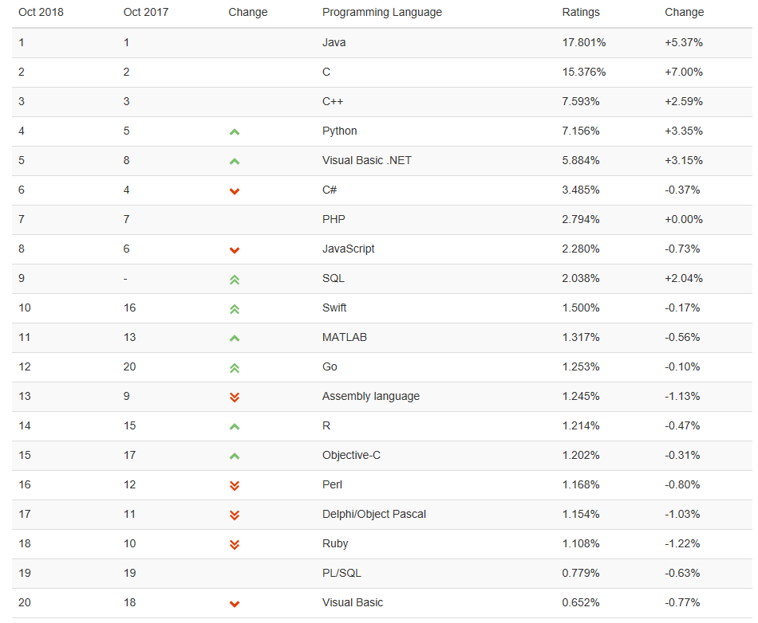
计算机语言发展方向及各自特点

Slide 3
计算机语言种类
机器语言：计算机能够直接识别的二级制编码，无论语言多高级都要转成二级制文件来让计算机识别运行。
汇编语言：用助记符代替机器指令的操作码，用地址符号或标号代替指令或操作数的地址，在不同的设备中有着不同的指令集
高级语言：为省去编程时候的不必要的操作细节，节省代码量，可读性强，维护性强，更贴近人性化

Slide 4
高级语言
解释型(PHP,Perl,Python,Ruby,Tcl,Lua,JavaScript,Io)
编译型(C++,Objective C,Java,C#,go)
数据转换(SQL,Awk,Pig,XSLT)
数字分析类(Fortran,MATLAB,R)
更高级语言：SQL,网页开发（HTML,CSS） 编程范式区别

Slide 5
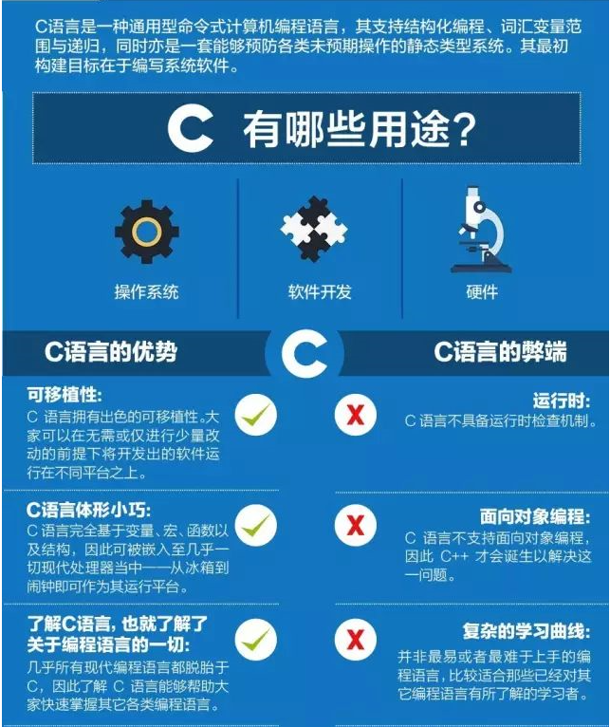
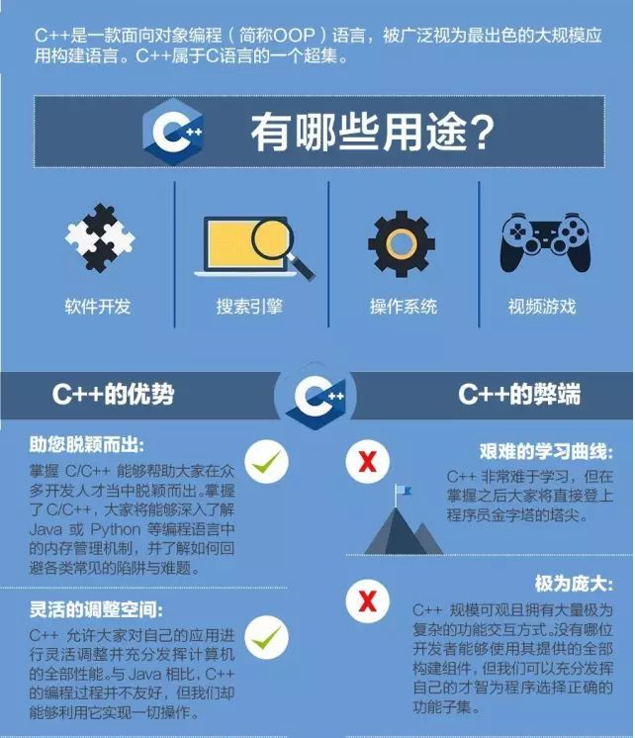
C C++

Slide 6
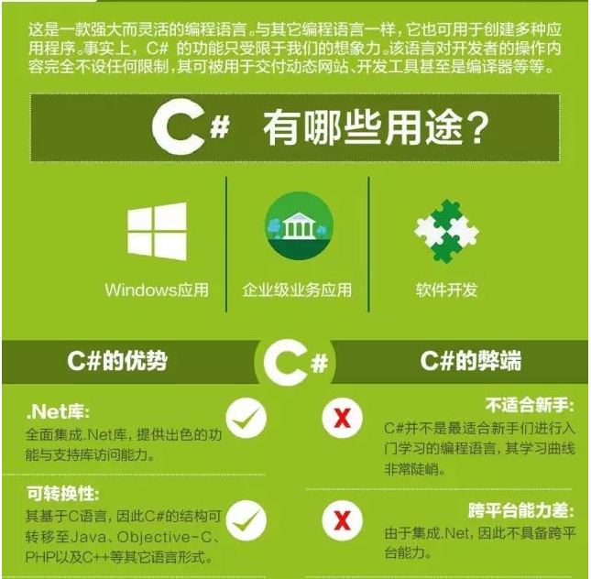
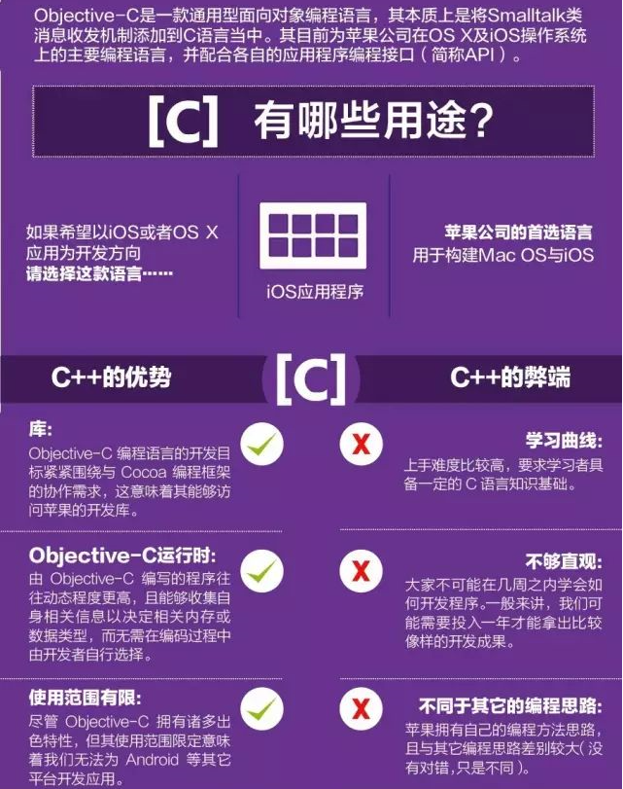
C# objective-c

Slide 7
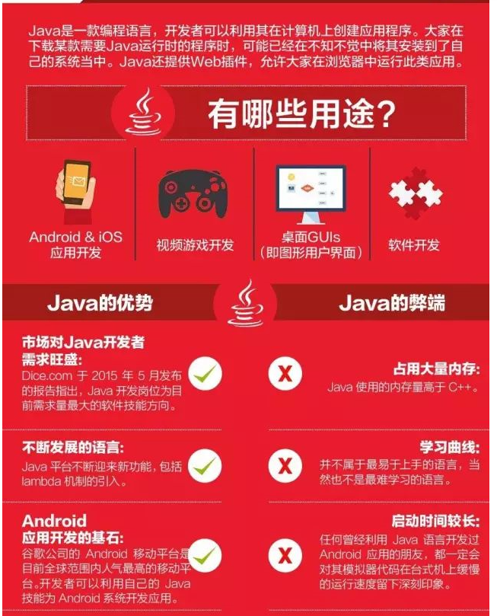
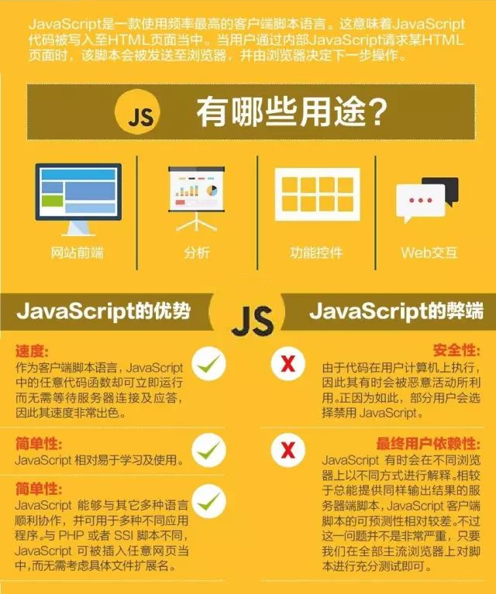
JAVA JavaScript

Slide 8
HTML,CSS
HTML：网页的骨架
CSS：网页的样式

Slide 9
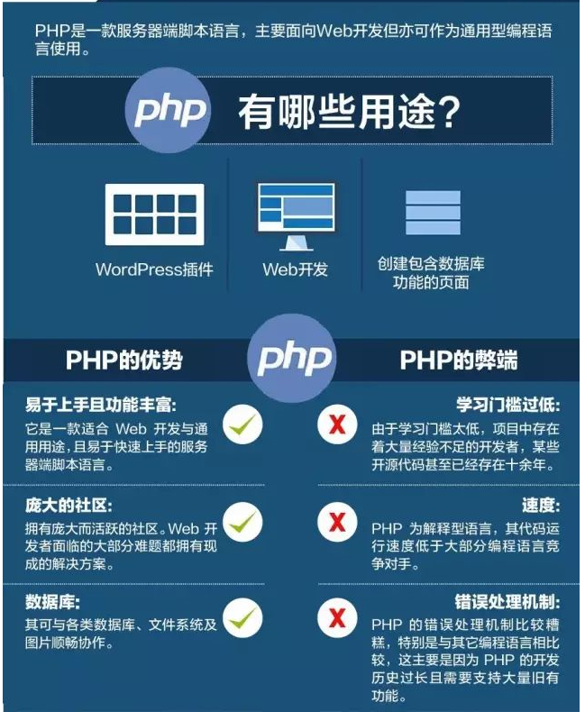
PHP

Slide 10
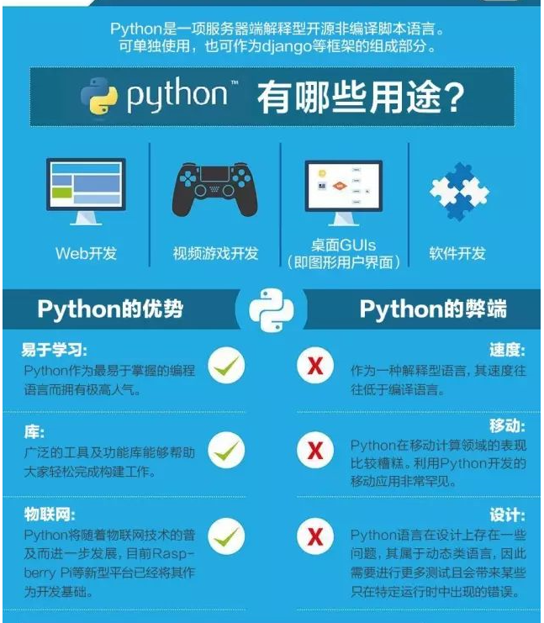
python

Slide 11
go
适合造轮子，写工具，替代C/C++/Java的部分业务，不同模块的胶水

